Slide 1
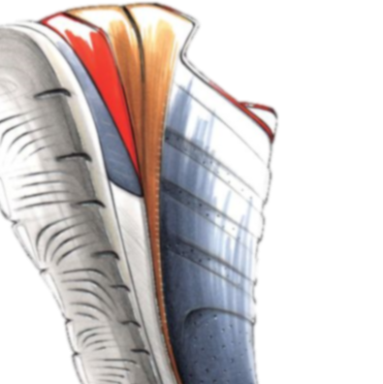
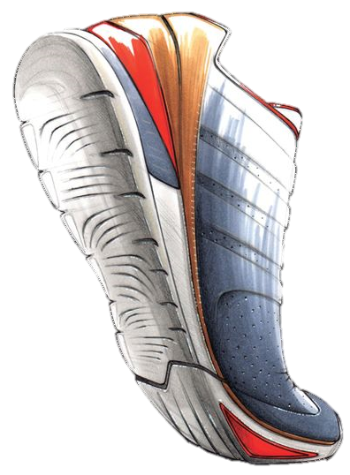
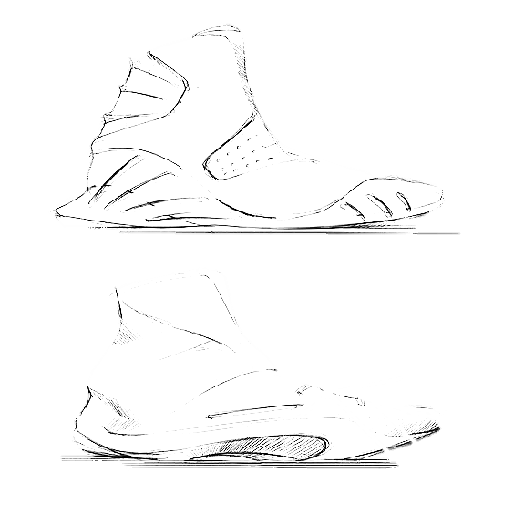
運動鞋類其品牌形象和知覺價值
對消費者購買意願之影響
吳京倫

Slide 2




研究大綱
緒論
文獻探討
研究方法
結果與討論
結論
  研究背景
  研究動機
  研究目的
品牌形象
研究假設
因素與信度分析
知覺價值
問卷發放
獨立樣本T檢定
單因子變異數分析
購買意願
量表建制
相關性分析

Slide 3
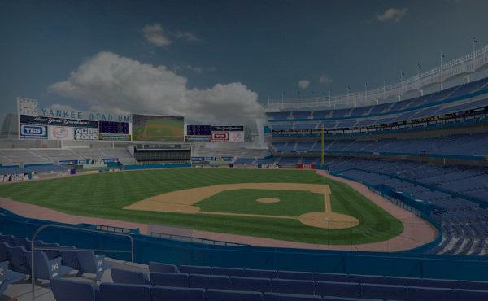




研究背景
高中籃球聯賽
大專籃球聯賽
職業籃球聯賽
中華職棒
文獻探討
研究方法
結果與討論
結論
緒論

Slide 4


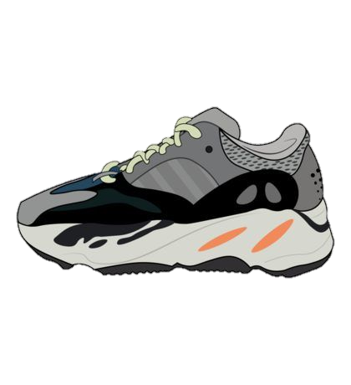
研究動機
運動鞋類佔了運動用品消費裡最高的比率
88%
運動用品消費購買率
25%
約$1200億以上
文獻探討
研究方法
結果與討論
結論
緒論
資料來源 : 信達證卷研發中心整理

Slide 5
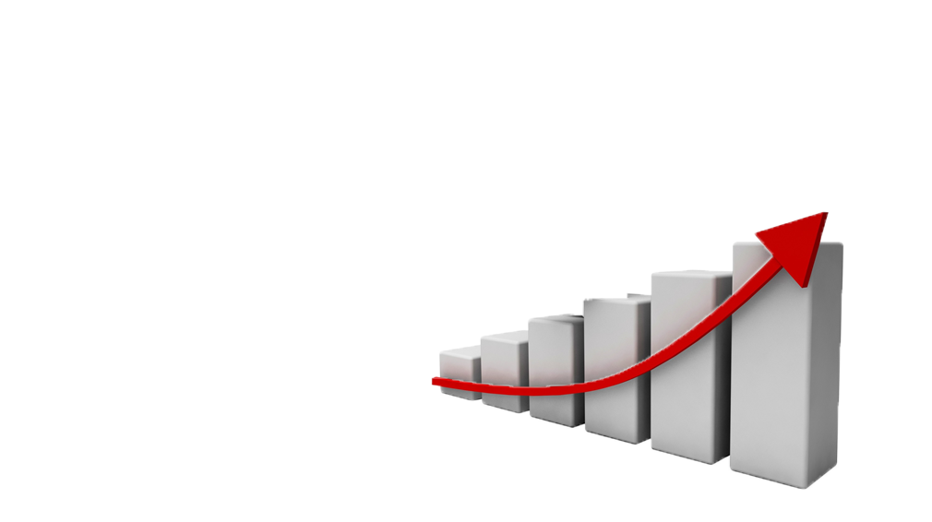
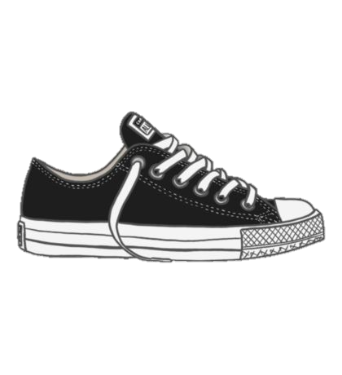
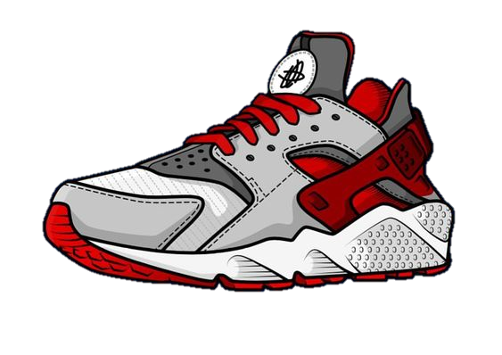
研究動機
年成長率
整體鞋類市場
運動鞋類市場
2.7%
5%
文獻探討
研究方法
結果與討論
結論
緒論

Slide 6
研究目的
1
了解運動鞋類的購買意願之因素
商品生產方向
2
精準掌握運動鞋類市場
行銷策略
3
如何從運動鞋類市場脫穎而出
4
運動項目對運動鞋類的影響
文獻探討
研究方法
結果與討論
結論
緒論

Slide 7

文獻探討
FUNCTIONAL
功能性
品牌形象
SYMBOLIC
象徵性
EXPERIENTIAL
經驗性
緒論
文獻探討
研究方法
結果與討論
結論
Park,Jaworski and MacInnis,1986

Slide 8



文獻探討
Condition value
條件性價值
Social value
Emotional value
社會性價值
知覺價值
情感性價值
Cognitive value
Functional value
文獻探討
研究方法
結果與討論
結論
緒論
認知性價值
功能性價值
Sheth, Newman & Gross,1991

Slide 9




文獻探討
Willing to re- consume
再消費意願
購買意願
Buy more in the future
Willing to recommend
Product willingness
to others
未來購買更多
產品之意願
與他人推薦之意願
文獻探討
研究方法
結果與討論
結論
緒論
Sirohi, Mclaughlin & Wittink,1998

Slide 10
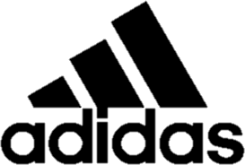
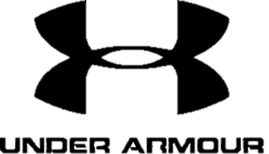
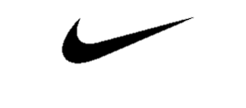


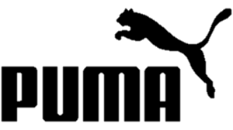
6大知名運動鞋類品牌
文獻探討
研究方法
結果與討論
結論
緒論

Slide 11


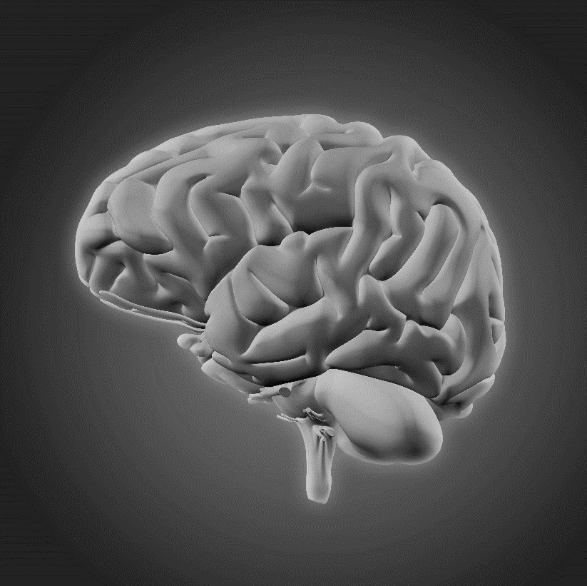

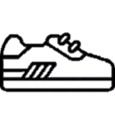




研究假設
01 性別對運動鞋類之運動防護具顯著差異
02 是否關注運動品牌鞋類資訊對運動鞋類之購買意願具顯著影響
03 購買運動鞋平均價格對運動鞋類之品牌聯想具顯著差異
04 擁有運動鞋數量對品牌形象具顯著影響
05 品牌形象對運動鞋類之購買意願具顯著影響
06 知覺價值對運動鞋類之購買意願具顯著差異
07 運動防護對運動鞋類之購買意願具顯著差異
08 不同運動項目度對運動鞋類之品牌聯想具顯著差異

Slide 12

問卷發放
本研究採便利性抽樣
研究工具:SPSS 25.0版
問卷發放時間:109年11月8日~109年11月30日
發放方式:網路發放
發放對象:各年齡層、運動鞋類消費者
回收樣本總411份問卷，有效問卷為410份
問卷
人口統計變數
品牌形象
知覺價值
運動防護
消費行為與購買意願
有效問卷回收率99%
文獻探討
研究方法
結果與討論
結論
緒論
採用李克特5點尺度量表

Slide 13
量表建制
研究工具:SPSS 25版
問卷題目
統計方法
信度分析
獨立樣本T檢定
因素分析
單因子變異數分析
文獻探討
研究方法
結果與討論
結論
緒論
相關性分析

Slide 14
因素與信度分析
整體問卷信度都大於0.7
 |  | .911
 |  | 4636.767
 |  | 300
 |  | .000
 |  | .862 | 18.055%
 |  | .853 | 17.047%
 |  | .702 | 11.046%
 |  | .809 | 7.965%
KMO與Bartlett檢定
重新命名
α值
解釋變異量
Kaiser-Meyer-Olkin 取樣適切性量數
因素一
知覺價值
近似卡方分配
df
因素二
品牌形象
Bartlett 的球形檢定
顯著性
總計解釋
變異量 59.53%
因素三
運動防護
文獻探討
研究方法
結果與討論
結論
緒論
因素四
品牌聯想

Slide 15



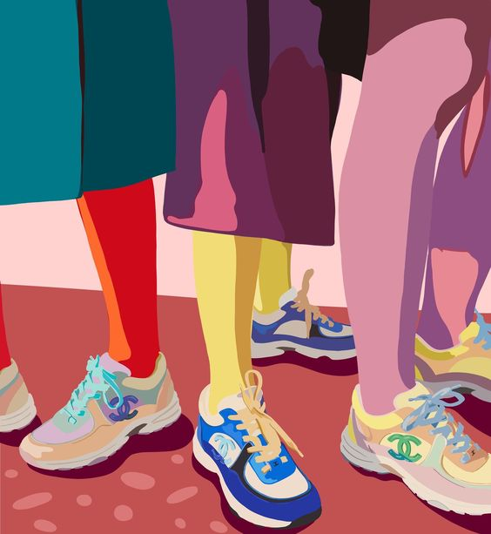


獨立樣本T檢定
購買意願1:
款式多樣化
01
03
運動防護
性別
女性 / 男性
關注運動品牌鞋類資訊
是 / 否
01
購買意願2:
未來購買更多產品
02
文獻探討
研究方法
結果與討論
結論
緒論
購買意願3:
與他人推薦
01
03
01

Slide 16

結果與討論
假設一 : 性別對運動鞋類之運動防護具顯著差異
性別 | 男 (平均) | 女 (平均) | T 值 | P 值 | 結論
運動防護 | 3.99 | 3.62 | 4.731 | 0.000 | 有顯著差異
P > 0.05 無顯著差異
男女規律運動人口比例
資料來源 : 教育部體育署,107
男女曾發生運動傷害比例
資料來源 : 黃麗卿
36.7%
30.4%
60.1%
40.8%
男
文獻探討
研究方法
結果與討論
結論
緒論
男
女
女
是(平均)
T 值
P 值
結論
否(平均)

Slide 17
結果與討論
假設二 :是否關注運動品牌鞋類資訊對運動鞋類之購買意願具顯著影響
關注運動品牌鞋類資訊 | 是 (平均) | 否 (平均) | T 值 | P 值 | 結論
購買意願1: 款式多樣化 | 4.08 | 3.83 | 3.304 | 0.001 | 有顯著差異
購買意願2: 未來購買更多產品 | 4.02 | 3.57 | 5.323 | 0.000 | 有顯著差異
購買意願3: 與他人推薦 | 3.78 | 3.21 | 6.103 | 0.000 | 有顯著差異
P > 0.05 無顯著差異
消費者得知運動品牌鞋類
資訊管道
文獻探討
研究方法
結果與討論
結論
緒論
是(平均)
T 值
P 值
結論
否(平均)

Slide 18


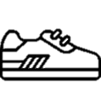
單因子變異數分析
品牌聯想
品牌形象
單因子變異數
購買運動鞋類的平均價格
擁有運動鞋數量
文獻探討
研究方法
結果與討論
結論
緒論

Slide 19
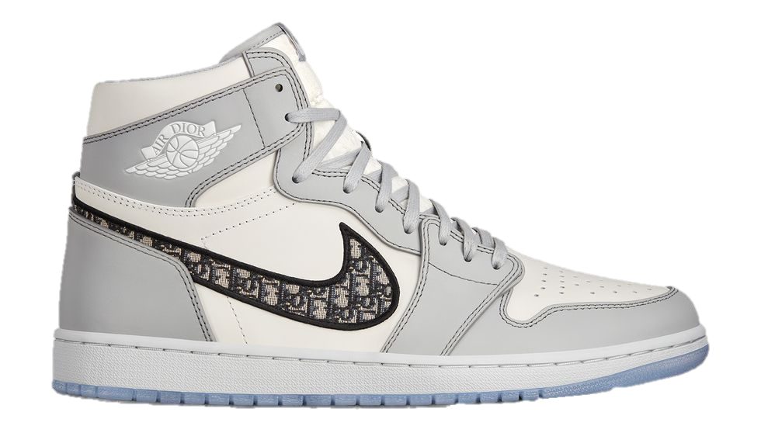
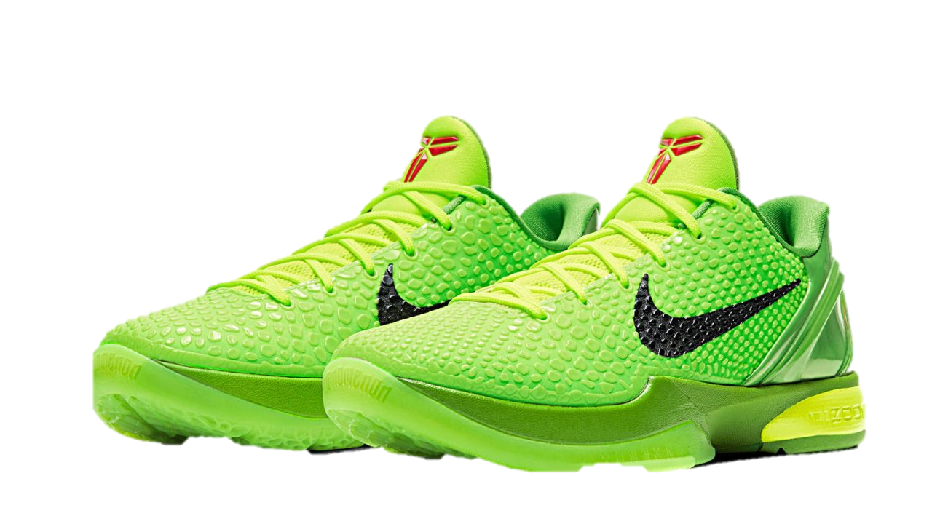
結果與討論
假設三 : 購買運動鞋平均價格對運動鞋類之品牌聯想具顯著差異
 | F 值 | P 值 | 結論
 | 7.17 | 0.000 | 有顯著差異
購買運動鞋類平均價格
品牌聯想
(1) 1,000NT$以下 (2)1,000~3,000NT$ (3) 3,000NT~5,000NT$ (4) 5,000NT$以上
LSD
4>3>2>1
消費者穿著運動鞋主要原因
文獻探討
研究方法
結果與討論
結論
緒論
是(平均)
T 值
P 值
結論
否(平均)

Slide 20
結果與討論
假設四 : 擁有運動鞋數量對品牌形象具顯著影響
擁有運動鞋數量 | F 值 | P 值 | 結論
 | 5.42 | 0.045 | 有顯著差異
品牌形象
(1)1-2雙 (2)2-3雙 (3)3-4雙 (4)5雙以上
LSD
4>1
消費者穿著運動鞋主要原因
文獻探討
研究方法
結果與討論
結論
緒論
是(平均)
T 值
P 值
結論
否(平均)

Slide 21

相關性分析
知覺價值
品牌形象
運動防護
購買意願
與他人推薦
文獻探討
研究方法
結果與討論
結論
緒論
款式多樣化
未來購買更多產品

Slide 22


結果與討論
Keller,1993
Young、Nunes
與 Drèze,2010
假設五 : 品牌形象對運動鞋類之購買意願具顯著差異
0.433 **
款式多樣化
經驗性構面
運動賽事與品牌形象做連結
0.428**
品牌形象
未來購買更多產品
功能性構面
研發新科技產品
文獻探討
研究方法
結果與討論
結論
緒論
0.507 **
與他人推薦
象徵性構面
社團、球星和相關運動項目
做連結

Slide 23
結果與討論
Zeithaml,1988
Petrick ,2002
假設六 : 知覺價值對運動鞋類之購買意願具顯著影響
0.424 **
款式多樣化
認知價值構面
在價格和款式方面提供
更多種層面給消費者做選擇
0.559**
知覺價值
未來購買更多產品
情感價值構面
展店和增加員工的教育訓練
文獻探討
研究方法
結果與討論
結論
緒論
0.435 **
與他人推薦
社會價值構面
受周圍群體所影響

Slide 24
結果與討論
假設七 : 運動防護對運動鞋類之購買意願具顯著差異
0.289 **
款式多樣化
低度相關
保護性才是消費者的需求
0.441**
運動防護
未來購買更多產品
中度相關
重點使用、強化和發展
購買率高的運動鞋防護技術
文獻探討
研究方法
結果與討論
結論
緒論
0.335 **
與他人推薦
低度相關
不同的消費者就會產生出
不同的需求

Slide 25
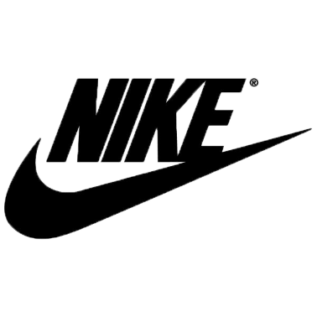
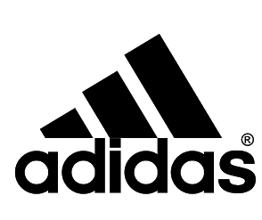
假設八 : 不同運動項目度對運動鞋類之品牌聯想具顯著差異
NIKE
在明確的產品定位下，Nike 便尋找適合的球星來代言運動鞋。
Nike 籃球鞋的代言策略大致可分為兩種模式。
第一種將產品的功能性結合了名人代言
第二種則是頂級球星系列
MIZUNO
美津濃在市場，靠大聯盟打滾的球星加持。目前約有一七○名球星簽約使用美津濃的棒球裝備。
定位棒球運動用品市場加強內銷產品的開發及市場開拓
ADIDAS
足球資源相當豐富
通過贊助大型運動賽事以及國家隊進行自上而下的品牌營銷。
消費者會因為運動項目而產生出品牌聯想，並產生出品牌形象與知覺價值，運動鞋類品牌或許可以利用分眾化的優勢，創造最大化利益。
結果與討論
籃球
足球
棒球
棒球
足球
籃球
羽球
文獻探討
研究方法
結果與討論
結論
緒論
加總的運動鞋市場佔有率達
39%

Slide 26
結論
結論
Conclusion
運動風氣的蓬勃發展，有鑑於運動鞋市場的運動品牌相互競爭激烈，
如何在眾多品牌中脫穎而出，了解消費者的消費習性，創造最大的利益，
就是本研究的動機與目的。
以網路問卷進行調查，採用便利性抽樣，針對各年齡層和運動鞋類消費者，有效問卷回率為99%。問卷進行信度分析所有項目皆大於Cronbach’s α值0.7，代表問卷具可靠與一致性。透過單因子變異數分析(ANOVA)、獨立樣本T檢定以及皮爾森相關係數分析的統計方法進行分析，而經研究假設進行討論後，最後提出以下結論:
文獻探討
研究方法
結果與討論
結論
緒論

Slide 27
結論
01
男女購買運動品牌鞋類會考量預防運動傷害及延長運動生涯，並且影響未來購買更多產品之意願。
結論
Conclusion
02
透過社群媒體傳達運動品牌鞋類資訊，能最大化有效提升消費者對運動品牌鞋類的知覺價值，並且同時對購買意願都具有正向的效果。
03
透過功能性、運動球星和分眾化方式，會使消費者對不同運動項目產生獨特的品牌聯想，所以在不同的運動項目中會有著不同代表性的運動鞋類品牌。
文獻探討
研究方法
結果與討論
結論
緒論
04
創造更多的消費者穿著主因，便能增加運動品牌鞋類的品牌形象，對於消費者購買運動鞋類的可能性與數量也就越高。

Slide 28


Thank You For Your Listening感謝您的聆聽

